Slide 1

ASSEMBLEE GENERALE ORDINAIRE 2018/2019
COMITE DEPARTEMENTAL D’EQUITATION DE L’OISE
Assemblée Générale Ordinaire du CDE de l’Oise – 9 décembre 2019

Slide 2
RAPPORT D’ACTIVITE 2018/2019

Slide 3
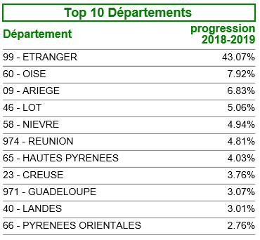
ADHESIONS 2019
101 membres actifs (avec droits de vote) représentant 11 864 licences
66 membres adhérents (sans droits de vote) représentant 984 licences
Soit 167 structures membre de la FFE avec 12 848 licences
Extrait des statistiques FFE

Slide 4
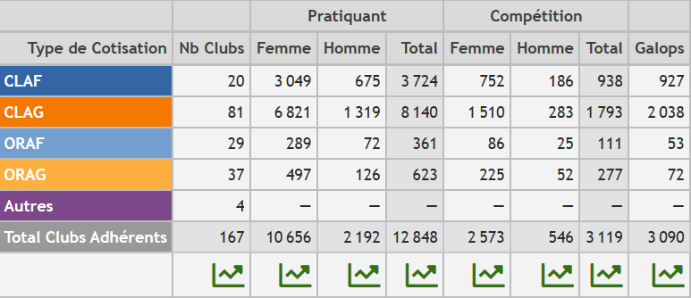
Evolution Adhérents

Slide 5

LICENCES 2019
Statistiques établis sur la base des membres actifs.
12 848 licences au 31/08/2019 versus 11 905 au 31/08/2018
2ème département en terme d’augmentation de licences derrière le département intitulé « Etranger » soit 1er département « Français »
  Augmentation des licences sur le département : + 303 licences
  Arrivée d’une nouvelle structure dans le département avec 640 licences.
Soit + 7,92 % de licences !
Moyenne Régionale : - 0,18% vs 2018
Moyenne Nationale : - 1,71% vs 2018

Slide 6
Evolution licences
Fidélité des licenciés
59,67 % des anciens cavaliers 2018 ont renouvelé leur licence dans le département en 2019
  Moyennes => Nationale : 59,74% - Régionale : 59,97%
L’Oise se situe dans le 2ème tiers des départements avec un taux de fidélité compris entre 58,42 et 60,90% => Fidélité à développer
70,70% de cavaliers ont renouvelé leur licence FFE en 2019, quel que soit le club

Slide 7
Evolution licences
Suivi des nouveaux cavaliers licenciés
43,89 % des premières licences 2018 ont renouvelé leur licence dans le département en 2019
L’Oise se situe dans le 2ème tiers des départements => Fidélité à développer
2 154 primo licenciés dans le département en 2019
3 374 licenciés en provenance d’autres clubs

Slide 8
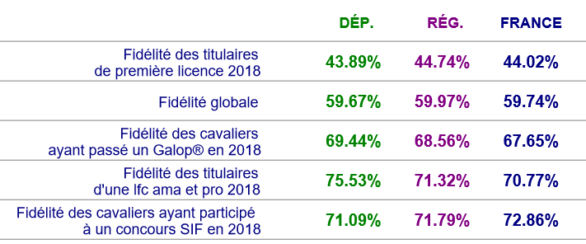
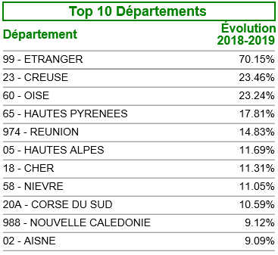
Evolution licences
Facteurs de Fidélisation 2018-2019
L’Oise est 3ème dans le TOP 10 des départements et 2ème au niveau National avec 23,24% de conquête de nouveaux publics !

Slide 9
Statistiques licences
Licences Pratiquants : 12 848
Licences Compétition : 3 119
  10 656 Femmes
  2 192 Hommes
  2 573 Femmes
  546 Hommes
Fléchage des licences :
Licences Vertes : 119
  - Cheval : 5 419
  - Poney : 6 095
  - Tourisme Equestre : 1 334
  90 Femmes
  29 Hommes

Slide 10
Statistiques licences Compétition
Licences Club : 2 400
Licences Amateur : 658
  2 075 Femmes
  325 Hommes
  472 Femmes
  186 Hommes
Licences Pro : 61
  26 Femmes
  35 Hommes

Slide 11
Les compétitions officielles dans l’Oise
2 165 Epreuves
26 473 Couples Participants
23 198 Participants individuels
845 Participations Equipes
5 887 Cavaliers différents
591 Clubs différents
6 795 Equidés différents

Slide 12
Les compétitions officielles dans l’Oise
Participations niveau Club :
734 Epreuves
7 835 Couples
5 109 Individuels et 793 Equipes
2 482 Cavaliers et 2 242 Equidés différents engagés par 341 Clubs différents
Participations niveau Poney :
652 Epreuves
3 995 Couples
3 992 Individuels et 1 Equipe
1 025 Cavaliers et 1 045 Equidés différents engagés par 225 Clubs différents
Participations niveau Amateur :
254 Epreuves
6 381 Couples
5853 Individuels et 49 Equipes
1 765 Cavaliers et 2 133 Equidés différents engagés par 150 Clubs différents

Slide 13
Les Circuits et Championnats Départementaux
5 Circuits Départementaux SIF sur le Départements :
CSO avec 1 étape Pony-Games avec 3 étapes
CCE avec 5 étapes Hunter avec 1 étape
Trec avec 1 étape
2 Championnats Départementaux GICE :
  CSO organisé par le CDE
  Attelage organisé par l’ARAP

Slide 14
Les Internationaux, Championnats de France et TDA organisés dans l’Oise
2 concours 5* :
  Dressage : CDIO organisé par l’ACE
  CSO : Longines Global Champion Tour organisé par Chantilly Jumping
3 concours 3* :
  Endurance organisé par Lawal Endurance à Compiègne
  CCE organisé par le Royal Jump à Chaumont en Vexin
1 concours 2* :
  Endurance organisé par Jump 60 à Chantilly
1 concours 1* :
  Endurance organisé par Lawal Endurance à Avilly
Championnat de France Hunter organisé par l’association des Platanes sur le site du Stade équestre du Grand Parc de Compiègne
3 TDA Poney CSO : Villers Vicomte, Chaumont en Vexin et Fay les étangs

Slide 15
L’Oise au Grand Tournoi et au Générali Open de France
Le grand Tournoi
  2 clubs engagés avec 8 équipes
  2 médailles d’Argent et 1 de Bronze remportées par le Haras de Chambly
Le GOF Poney
  36 clubs pour 165 engagés / 13 podiums dont 6 victoires
  Top 3 des Podiums : 1er PC Saint Jones, 2ème EARL Grandjean et 3ème CE du Noyonnais
Le GOF Club
  34 clubs pour 125 engagés / 7 podiums dont 1 victoire
  Top 3 des Podiums : 1er Poney Club Pony Rêve, 2ème EARL Rufin et 3ème Les écuries du Bout du Bois

Slide 16
Le Tourisme Equestre dans L’Oise
Commission composée de 5 membres : Dominique Rémy (Elue au CDE), Audrey Paret (intégrée début 2019), Robert Porquier, Serge Leclercq et Rémi Longé.
Démission d’Alain Lelong début 2019
Participation aux réunions Cotech avec Oise Tourisme
Travail d’expertise Route d’Artagnan
Rencontres avec les Elus locaux
Organisation du « Weekend pour Tous » sur le Thème de d’Artagnan : 80 participants sur 3 jours avec défilé, randonnée, soirée spectacle à thème
Différents travaux ont été effectués en Commission et en Communication tels que présence sur différents salons

Slide 17
RAPPORT MORAL 2018/2019

Slide 18
Réalisations du CDE
6 réunions de bureau ont été organisées + 2 dédiées au Tourisme Equestre
Déménagement du siège social du CDE au Haras de Compiègne
Réunions avec le Conseil Départemental, les Elus Départementaux et locaux, le CRE HDF et le CRTE HDF
Organisation d’une réunion de calendrier et mise en place des calendriers de Circuits Départementaux en mars 2019 sur certaines disciplines
Soutien à l’organisation des Championnats de France Hunter avec le financement d’un apéritif et d’une remise des prix
Participation au pot des régions lors du Championnat de France CSO Amateur au Mans pour les cavaliers de l’Oise
Représentation sur les différentes manifestations organisées sur le territoire
Organisation des Championnats Départementaux CSO SIF et GICE, et Pony-Games sur le site du Stade Equestre du Grand Parc de Compiègne

Slide 19
Réalisations du CDE
Organisation de deux journées Equi-Handi : Une orientée vers le public en situation de handicap en collaboration avec Les Chevaux d’Agnetz et la seconde vers les IME en collaboration avec Equi Lien.
Organisation de la Journée Départementale de l’Oise avec 39 équipes représentant 21 clubs. Journée dédiée aux clubs de l’Oise. Les engagements ont été gérés via la DUM.
Des cadeaux ont été offerts aux participants de l’Open de France ainsi qu’aux engagés aux championnats de CSO Amateur.
Organisation d’un évènement de 3 jours par la Commission de Tourisme Equestre sur le Thème de d’Artagnan en collaboration avec la mairie de Crèvecœur le Grand.
Prise en charge d’une participation forfaitaire de 50 € pour tous les engagés au National Enseignant sur envoi de justificatifs.

Slide 20
RAPPORT FINANCIER 2018/2019
BUDGET 2019/2020

Slide 21
Compte de Résultat 2018/2019

Slide 22
Tableau des conventions réglementées 2018/2019

Slide 23
Budget 2019/2020

Slide 24
PROJETS 2019/2020

Slide 25
L’Equitation dans L’Oise en 2019/2020
Organisation de la Journée Départementale des clubs de l’Oise
Organisation d’une remise de récompenses pour les lauréats des circuits départementaux 2019
Organisation d’une réunion de calendrier : Harmonisation de la répartition des compétitions dans l’Oise, détermination des Championnats Départementaux et Circuits Départementaux
Mise en place de stages de :
  CSO : 3 sessions sur janvier, février et mars avec Pascal Henry (Niveau Poney/Club 1 minimum et Amateur)
  CSO : Stage de préparation aux Championnats Départementaux et autres sous forme de Warm Up sur le site de Compiègne (en priorité pour les clubs)
  Dressage : Possibilité de dérouler une reprise sous forme de Warm Up sur le site de Compiègne (en priorité pour les clubs)
  Equifun, Equifeel avec intervenants sur le site de Compiègne

Slide 26
L’Equitation dans L’Oise en 2019/2020
Organisation d’une randonnée, sous forme de rallye, destinée aux cavaliers, meneurs, VTT… pendant les vacances d’avril sur Compiègne. Offre proposée aux clubs et indépendants
Organisation des Championnats Départementaux de CSO sur le site du Stade Equestre de Compiègne
Organisation de formations d’officiels de compétition de niveau club autour des Championnats Départementaux et à la demande
Organisation de deux évènements autour de l’Equi-Handi avec Les chevaux d’Agnetz et Equi Lien
Organisation d’une remise de récompense pour les Circuits Départementaux 2020
Aide aux engagés au National Enseignant 2019 et 2020

Slide 27
Le Tourisme Equestre dans L’Oise en 2019/ 2020
Route d’Artagnan
  Finalisation de l’itinéraire sur le département
  Prospection d’hébergement
  Conception et déploiement d’un projet culturel avec l’AREA
Développement d’activités voire de projets avec les Comités Départementaux de randonnée pédestre et cyclotourisme
Développement du tourisme équestre sur le Beauvaisis
Développement de l’évènementiel sur les structures équestres
Maintenir et développer les relations avec Oise Tourisme
Contribution au Cotech pour validation technique des itinéraires

Slide 28
Merci de votre attention

